Slide 1
第1章 人工智能概述

Slide 2
什么是人工智能
人工智能 的发展历史
人工智能应用方向及场景
人工智能项目初体验
小结

Slide 3
第1章 人工智能概述
1.1 什么是人工智能

Slide 4
什么是人工智能（1）
人工智能（Artificial Intelligence）
研究、开发用于模拟、延伸和扩展人的智能的理论、方法、技术及应用系统的新技术科学。
1956年由约翰.麦卡锡首次提出，当时的定义为“制造智能机器的科学与工程”。
人工智能的目的就是让机器能够像人一样思考，让机器拥有智能。时至今日，人工智能的内涵已经大大扩展，是一门交叉学科。
脑科学
认知科学
计算机
科学
人工智能
心理学
哲学
逻辑学
语言学

Slide 5
什么是人工智能（2）
AI、机器学习、深度学习的关系
人工智能
Artificial Intelligence
机器学习
Machine Learing
深度学习
Deep Learning

Slide 6
什么是人工智能——智能机器分类
智能机器分类
“像人一样思考”：弱人工智能领域，如Watson、AlphaGo。
“像人一样行动”：弱人工智能领域，如人形机器人、iRobot等。
“理性地思考”：强人工智能，尚无法达到，瓶颈在脑科学。
“理性地行动”：强人工智能。

Slide 7
什么是人工智能——产业生态
产业生态
人工智能的四要素是数据、算法、算力、场景。
AI与云计算、大数据和物联网结合。
AI应用
金融、医疗、安防、娱乐、教育、零售、农业等
技术方向
计算机视觉
语音处理
自然语言处理
规划决策系统
大数据分析
AI要素
数据
算法
算力
场景
基础技术
大数据
云计算
基础设施
互联网 传感器 物联网
服务器 高性能芯片

Slide 8
第1章 人工智能概述
1.2 人工智能的发展历史

Slide 9
人工智能的发展历史
1956年：人工智能元年
人工智能：正名于达特茅斯会议
1956年8月，在美国达特茅斯学院中，约翰·麦卡锡、马文·闵斯基、克劳德·香农、艾伦·纽厄尔、赫伯特·西蒙等科学家参与
讨论主题：用机器来模仿人类学习以及其他方面的智能。

Slide 10
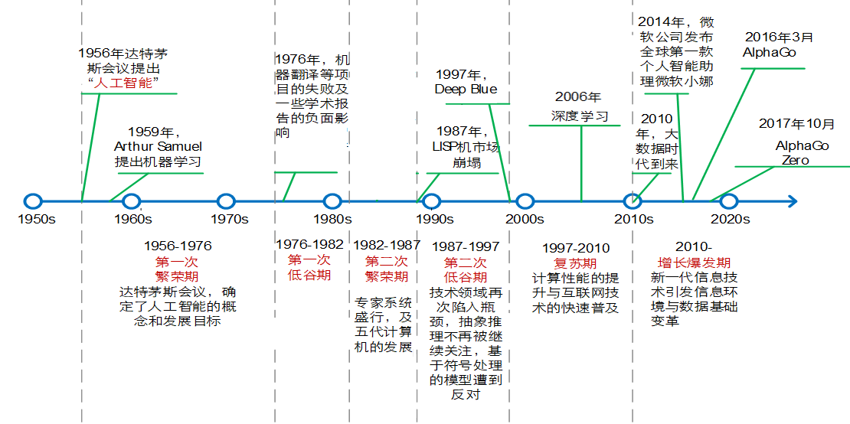
人工智能的发展历史——曲折的发展史

Slide 11
人工智能的发展历史——三大学派（1）
三大学派
符号主义(symbolicism)
连接主义(connectionism)
行为主义(actionism)

Slide 12
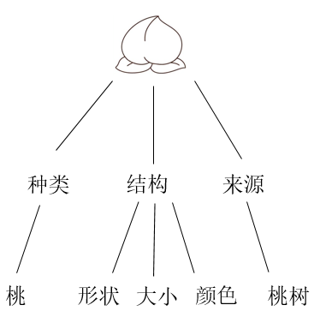
人工智能的发展历史——三大学派（2）
符号主义
源于数理逻辑。
知识表示、知识推理、知识运用是人工智能的核心。
认知过程是各种符号进行推理运算的过程。
知识和概念可以用符号表示，认知就是符号处理过程，推理就是采用启发式知识及启发式搜索对问题求解的过程。

Slide 13
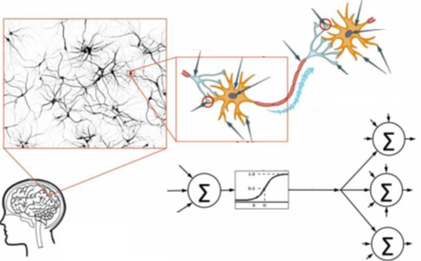
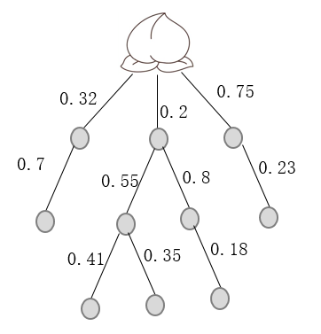
人工智能的发展历史——三大学派（3）
连接主义
源于仿生学，特别是人脑模型的研究。
思维的基本是神经元。
连接主义中，一个概念用一组数字，向量，矩阵或张量表示。概念由整个网络的特定激活模式表示。每个节点没有特定的意义，但是每个节点都参与整个概念的表示。
以感知机(perceptron)为代表的脑模型的研究

Slide 14
人工智能的发展历史——三大学派（4）
行为主义
源于控制论
智能取决于感知和行动，提出智能行为的“感知-动作”模式。
智能不需要知识、不需要表示、不需要推理；人工智能可以像人类智能一样逐步进化；智能行为只能在现实世界中，通过与周围环境的不断交互而表现出来。
代表：布鲁克斯(Brooks)的六足行走机器人

Slide 15
人工智能的发展历史——智能层次
表现
示例
价值
人工智能三阶段
能存会算：机器开始像人类一样会计算，传递信息
例：神经计算、进化计算等
价值：能够帮助人类存储和快速处理海量数据，是感知和认知的基础
计算智能
能听会看：机器开始看懂和听懂，做出判断，采取一些简单行动
例：可以识别人脸的摄像头、可以听懂语言的音箱
价值：能够帮助人类高效地完成“看”和“听”相关的工作
感知智能
能理解会思考：机器开始像人类一样能理解、思考与决策
例：完全独立驾驶的无人驾驶汽车、自主行动的机器人
价值：可以全面辅助或替代人类部分工作
认知智能

Slide 16
第1章 人工智能概述
1.3 人工智能应用方向及场景

Slide 17
人工智能应用方向及场景
AI的应用技术方向
计算机视觉是研究如何让计算机“看”的技术。
语音处理是研究语音发声过程、语音信号的统计特性、语音识别、机器合成以及语音感知等各种处理技术的统称。
自然语言处理是利用计算机技术来理解并运用自然语言的技术。

Slide 18
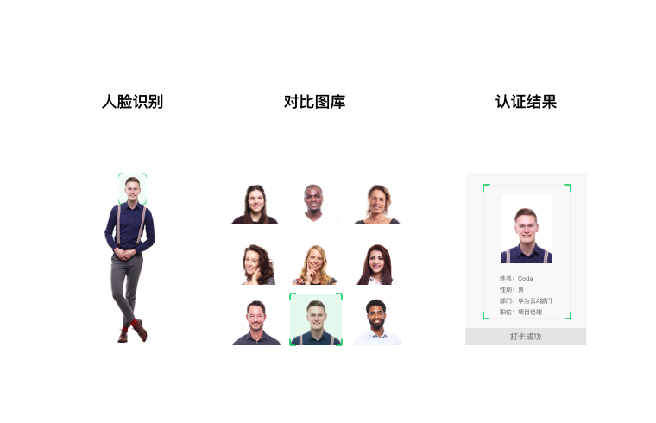
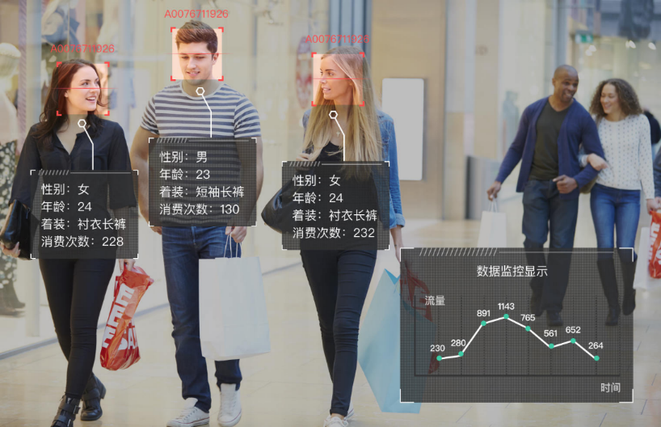
人工智能应用方向及场景——计算机视觉（1）
计算机视觉应用场景
计算机视觉是三个AI应用技术中最成熟的技术。计算机视觉研究的主题主要包括图像分类，目标检测、图像分割、目标跟踪、文字识别和人脸识别等。
电子考勤
分析客流

Slide 19
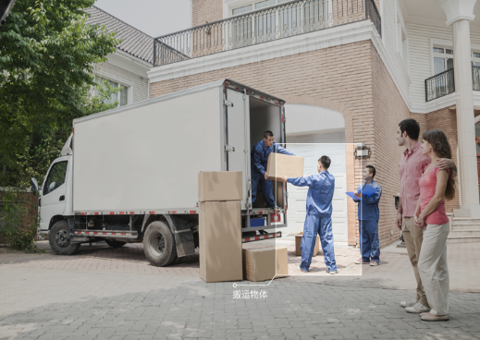
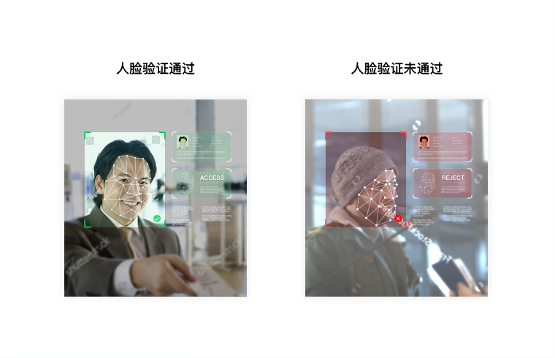
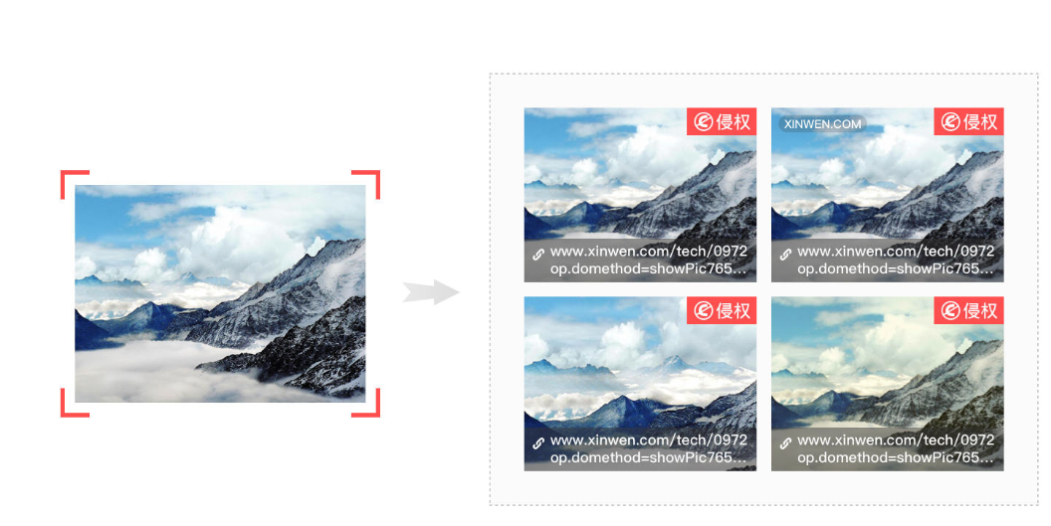
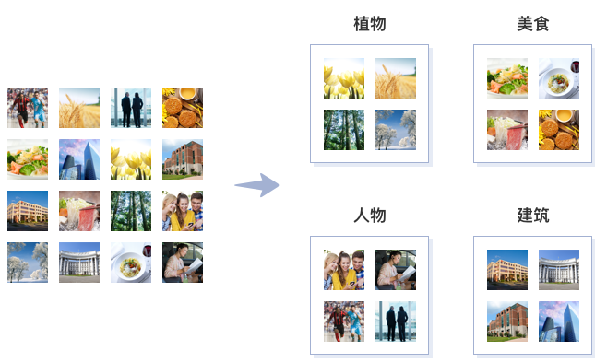
人工智能应用方向及场景——计算机视觉（1）
计算机视觉应用场景
视频动作分析
身份验证
智能相册
图片搜索

Slide 20
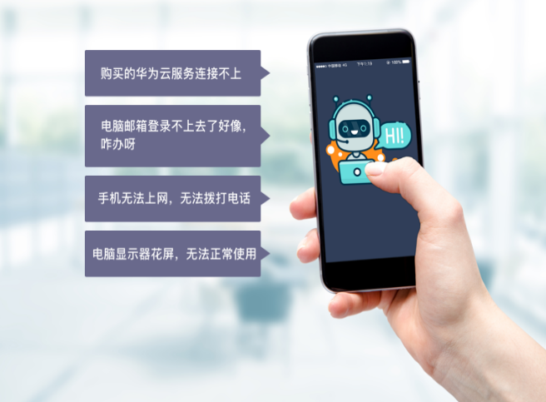
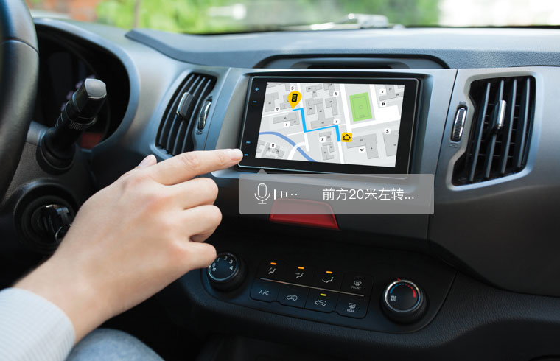
人工智能应用方向及场景——语音处理（1）
语音处理应用场景
语音识别、语音合成、语音唤醒、声纹识别、音频事件检测等。
最成熟的技术是语音识别，在安静室内、近场识别的前提下能达到96%的识别准确度。
智能问答机器人
语音导航

Slide 21


人工智能应用方向及场景——语音处理（2）
语音处理应用场景
智能教育
实时会议记录
其他
口语测评 、问诊机器人、声纹识别、 智能音箱

Slide 22
人工智能应用方向及场景——自然语言处理（1）
自然语言处理应用
机器翻译、文本挖掘和情感分析等
自然语言处理的技术难度高，技术成熟度较低。因为语义的复杂度高，仅靠目前基于大数据、并行计算的深度学习很难达到人类的理解层次。
未来：从只能理解浅层语义到能自动提取特征并理解深层语义
从单一智能（ML机器学习）到混合智能（ML机器学习、DL深度学习、RL强化学习）

Slide 23
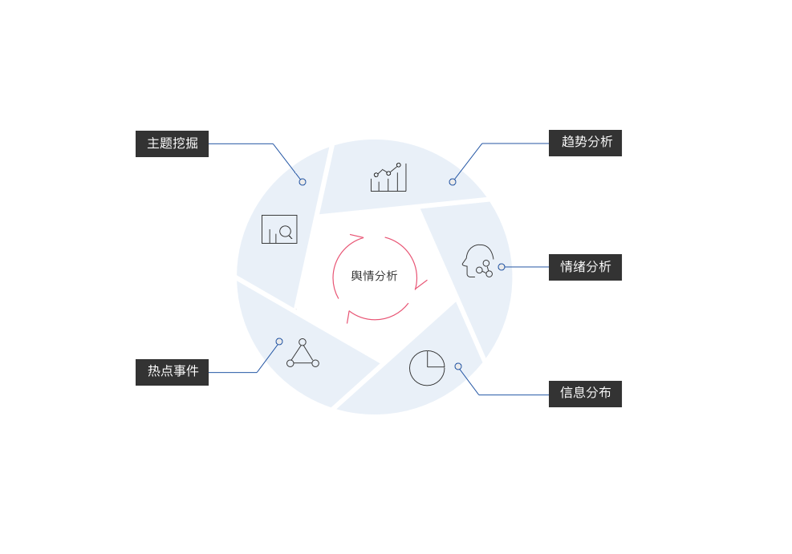

人工智能应用方向及场景——自然语言处理（2）
自然语言处理应用场景
舆情分析
情感分析

Slide 24
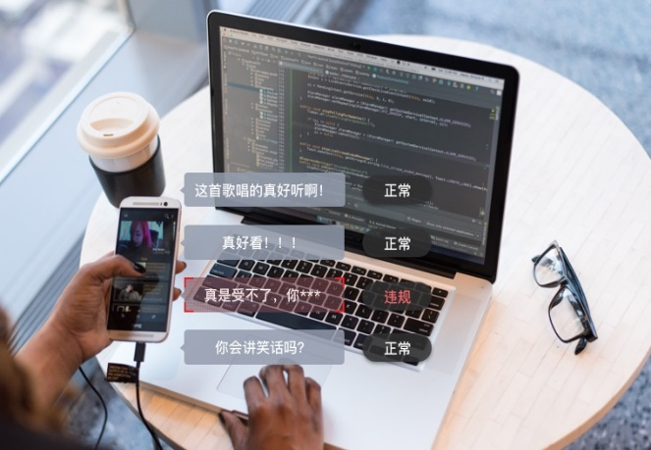
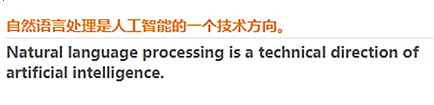
人工智能应用方向及场景——自然语言处理（3）
自然语言处理应用场景
机器翻译
内容审核
其他
知识图谱、智能文案……

Slide 25
人工智能应用方向及场景——智能医疗
AI+智能医疗
利用人工智能技术，我们可以让AI“学习”专业的医疗知识，“记忆”大量的历史病例，用计算机视觉技术识别医学图像，为医生提供可靠高效的智能助手。
应用：
药物挖掘：AI助理快速研发个性化药物。
健康管理：涉及营养学、身体和精神健康管理。
医院管理：目前主要集中在病历的结构化服务。
辅助医学研究：辅助生物医学研究者进行研究。
虚拟助理：语音电子病历、智能导诊、智能问诊、推荐用药等。
医学影像：实现医学图像识别、标注、影像三维重建等。
辅助诊疗：问诊机器人。

Slide 26
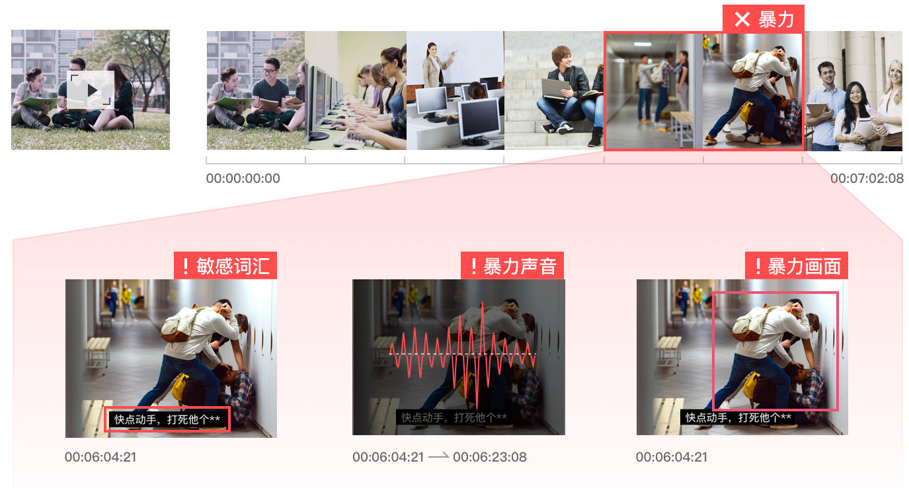
人工智能应用方向及场景——智能安防
AI+智能安防
安防是AI最易落地的领域，目前较为成熟。
安防领域拥有海量的图像和视频数据，为AI算法和模型的训练提供了很好的基础。
主要包括民用和警用两个方向。
警用：识别可疑人员、车辆分析、追踪嫌疑人、检索对比犯罪嫌疑人、重点场所门禁等。
民用：人脸打卡、潜在危险预警、家庭布防等。

Slide 27
人工智能应用方向及场景——智能家居
AI+智能家居
智能家居基于物联网技术，由硬件、软件和云平台构成家居生态圈，为用户提供个性化生活服务，使家庭生活更便捷、舒适和安全。
应用：
智能家居产品控制，如调节空调温度、控制窗帘开关、照明系统声控等。
家居安防，如面部或指纹识别解锁、实时智能摄像头监控、住宅非法入侵检测等。
内容推荐，根据智能音箱、智能电视的历史记录建立用户画像、并进行内容推荐等。

Slide 28
人工智能应用方向及场景——其他
公共
平安城市
智慧交通
灾难预警
教育
机器助教
个性化教育
物流
路径规划
货物监视
自动分拣
金融
文档处理
实时防欺
精准推荐
制造
品质检测
工业物联
预测维护
保险
高效鉴定
欺诈预防
产品创新
零售
无人超市
实时库存
精准推荐
油气
精准钻探
远程维护
运营优化
农业
施肥优化
远程作业
高效育种

Slide 29
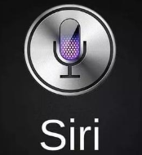
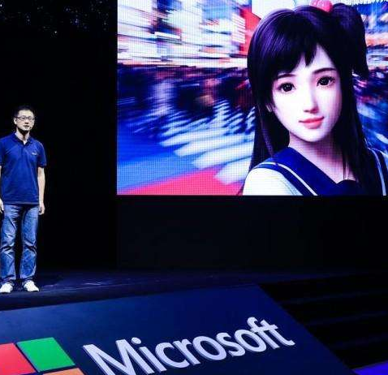
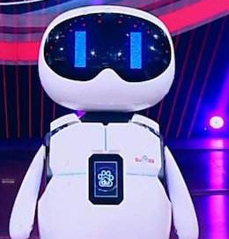
AI 项目初体验
聊天机器人发展
世界上第一款聊天机器人： Eliza （1966年）
苹果siri
微软 小冰
智能音箱
聊天机器人分类
闲聊型
任务型：某个领域
客服机器人

Slide 30

AI 项目初体验
聊天机器人
DEMO演示

Slide 31
AI 项目初体验
搭建聊天机器人的方法
基于规则的方法
按照预定义的规则
基于模板匹配的方法
按照相似度直接匹配选择响应
基于检索模型的方法
根据输入和上下文选择响应
基于生成式模型的方法
重新生成新的响应

Slide 32
AI 项目初体验
基于模板匹配的方法
中文分词
文本表示
相似度计算
语料库
中文分词
模型
文本表示
搜索
相似度计算
模板文件
文本向量
匹配

Slide 33
从你熟悉的领域，畅想一下未来人工智能将会带来的变化？

Slide 34
AI的概念
多学科交叉
AI的发展历史
曲折
AI的应用方向及场景
视觉、语音、自然语言处理方向
广泛的应用场景
AI项目体验
聊天机器人

Slide 35
谢谢！

